Slide 1




TRƯỜNG TIỂU HỌC NGUYỄN CÔNG SÁU
MÔN: TIẾNG VIỆT
Những cách chào độc đáo(Tiết 1)
Giáo viên: Nguyễn Thị Hải

Slide 2

Khởi động
Hát
Lời chào của em

Slide 3



Slide 4



Slide 5


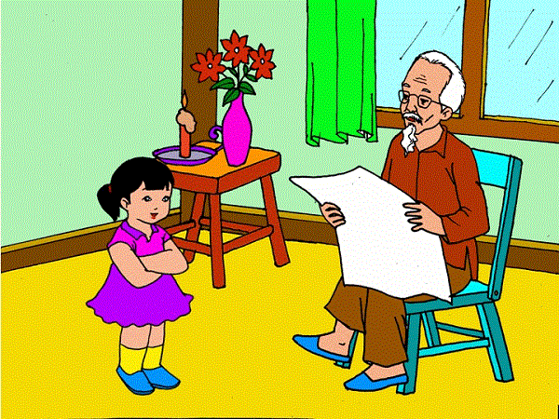
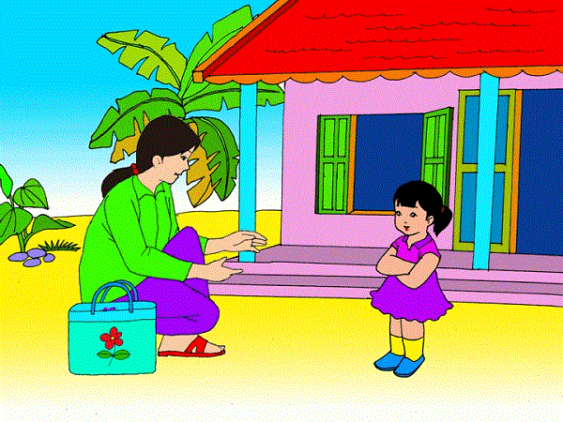
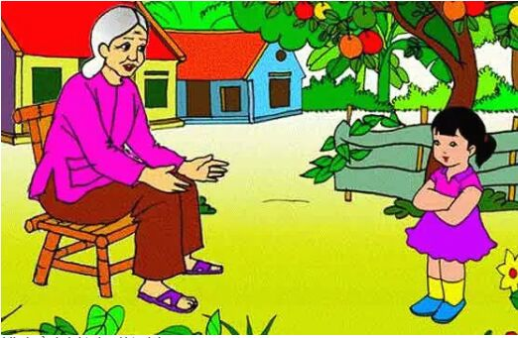
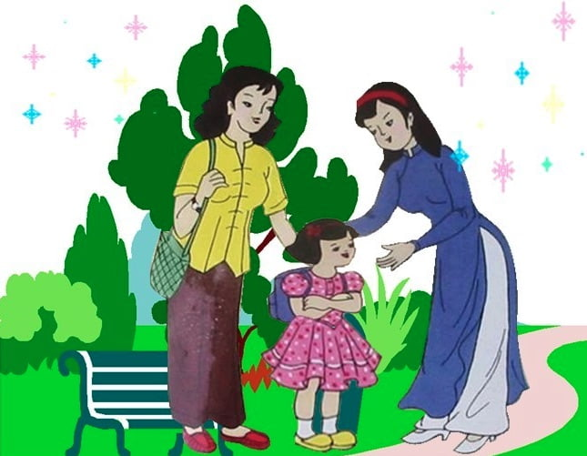

NHỮNG CÁCH CHÀO ĐỘC ĐÁO
Hàng ngày, em thường chào và đáp lời chào của mọi người như thế nào?
http://tieuhocvn.info

Slide 6

NHỮNG CÁCH CHÀO ĐỘC ĐÁO
Ngoài nói lời chào ra em còn chào bằng các hành động nào?
http://tieuhocvn.info

Slide 7
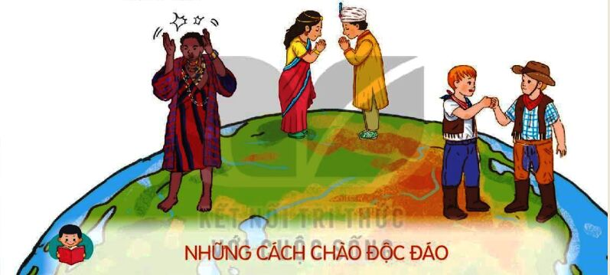
NHỮNG CÁCH CHÀO ĐỘC ĐÁO
http://tieuhocvn.info

Slide 8

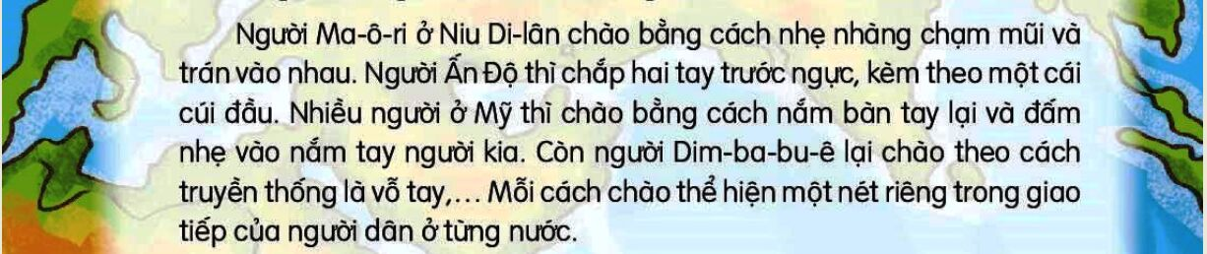

NHỮNG CÁCH CHÀO ĐỘC ĐÁO
1
2
3
http://tieuhocvn.info

Slide 9
NHỮNG CÁCH CHÀO ĐỘC ĐÁO
Luyện đọc câu văn dài
Trên thế giới/có những cách chào phổ biến/ như bắt tay,/vẫy tay/ và cúi chào.//

Slide 10

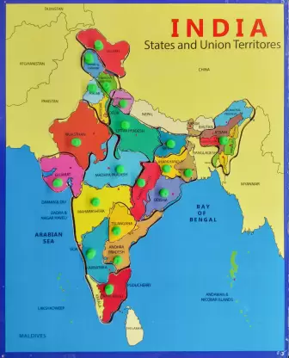
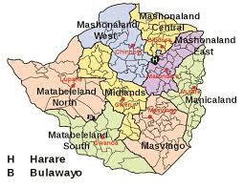
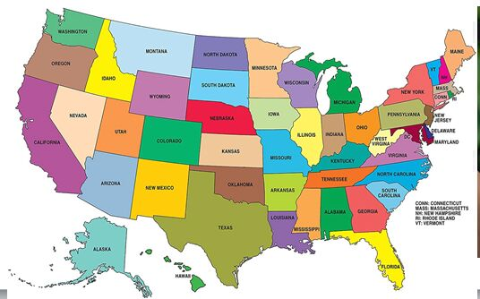
NHỮNG CÁCH CHÀO ĐỘC ĐÁO
Từ ngữ:
Niu Di-lân
Ấn Độ
Mỹ
Dim-ba-bu-ê
Một nước ở Châu Đại Dương.
Một nước ở Châu Mỹ.
Một nước ở Châu Phi
Một nước ở Châu Á.

Slide 11
NHỮNG CÁCH CHÀO ĐỘC ĐÁO
1
2
3
http://tieuhocvn.info

Slide 12



NHỮNG CÁCH CHÀO ĐỘC ĐÁO
Luyện đọc theo nhóm:
http://tieuhocvn.info

Slide 13

Thi đọc giữa các nhóm

Slide 14
NHỮNG CÁCH CHÀO ĐỘC ĐÁO
1
2
3
http://tieuhocvn.info

Slide 15



CHÀO TAM BIỆT !

